Slide 1











QUESLESS
(QUESTION LESSONS)
REST API Quiz dengan MySQL & JWT

Slide 2
TEAM
WIDY PUTRI PRATIWI (20230040027)
ABDUL AZIS BURHANUDIN (20230040028)
SITI YENI MARLIAH (20230040090)
TI23B

Slide 3













01
07
12
AGENDA
TOPIK BAHASAN
Deskripsi Proyek
Teknologi yang Digunakan
Struktur Database (4 Tabel)
Endpoint API

Slide 4
01
07
12
AGENDA
TOPIK BAHASAN
Demo dan Pengujian
Kesimpulan & Manfaat

Slide 5


01
07
12
DESKRIPSI PROYEK
REST API untuk aplikasi kuis yang memungkinkan pengguna untuk:
- Mendaftar dan login dengan JWT authentication.
- Membuat, membaca, memperbarui, dan menghapus pertanyaan kuis.
- Mengelola jawaban dan skor pengguna.

Slide 6



backend
Node.js + Express.js
TEKNOLOGI YANG DIGUNAKAN
database
MYSQL (Mysql2)
keamanan
JWT (JSON Web Token) & bcrypt.js

Slide 7
middleware
CORS< Express Validator, Morgan
TEKNOLOGI YANG DIGUNAKAN
tools
Postman & Nodemon

Slide 8
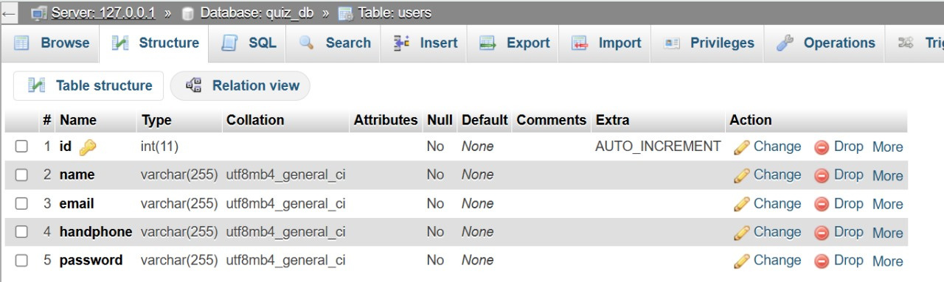
01
07
12
STRUKTUR DATABASE (4 TABEL)
Users (id, name, email, password, phone)

Slide 9
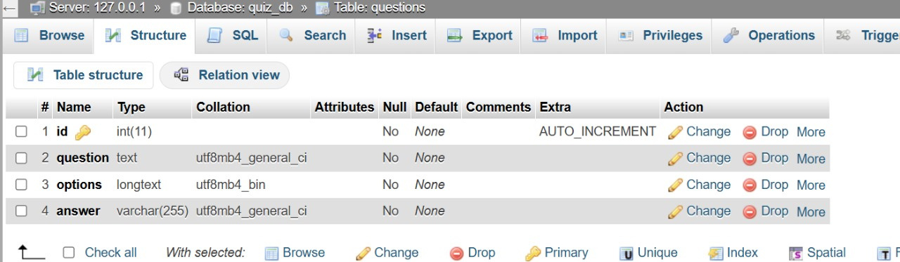
01
07
12
STRUKTUR DATABASE (4 TABEL)
Questions (id, question_text, created_by)

Slide 10


ENDPOINT API
Autentikasi | CRUD Questions | Jawaban & Skor
POST /api/auth/register → Mendaftarkan pengguna baru | POST /api/questions → Menambahkan pertanyaan (Admin) | POST /api/answers → Menambahkan jawaban pengguna
POST /api/auth/login → Login dan mendapatkan token JWT | GET /api/questions → Mendapatkan semua pertanyaan | GET /api/scores/:userId → Melihat skor pengguna
 | PUT /api/questions/:id → Memperbarui pertanyaan
 | DELETE /api/questions/:id → Menghapus pertanyaan

Slide 11

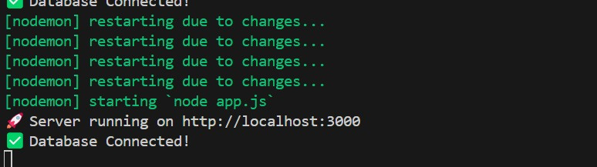
DEMO DAN PENGUJIAN
PEMAIN 2
Menjalankan Server
bash
npm start # atau nodemon app.js

Slide 12
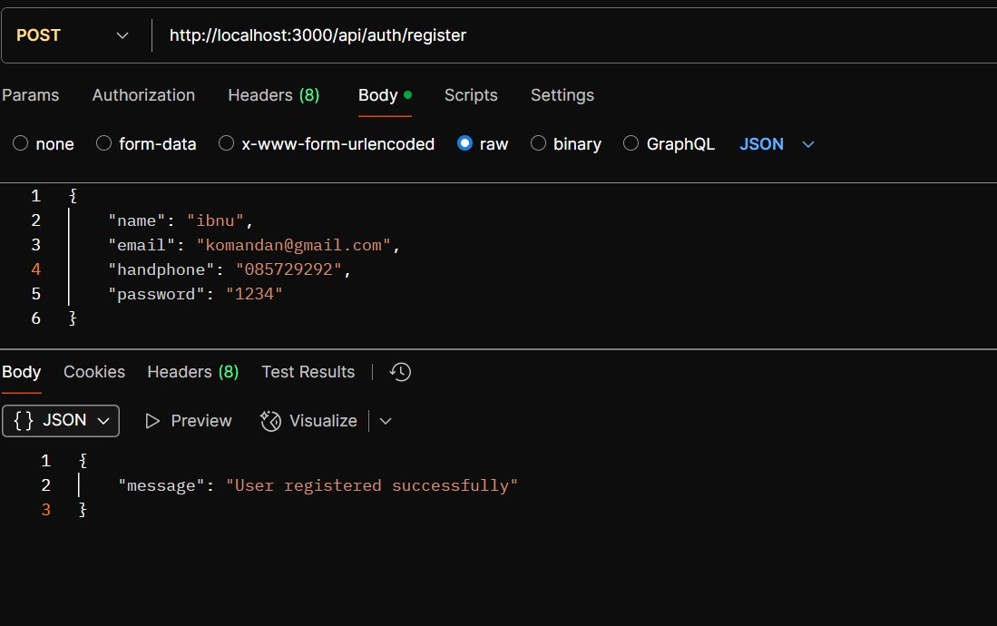
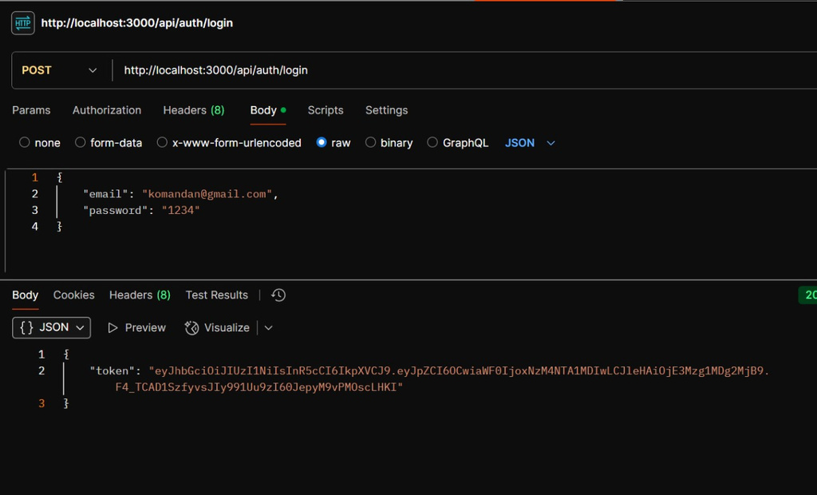
DEMO DAN PENGUJIAN
PEMAIN 2
Uji dengan Postman*
- Register & Login

Slide 13
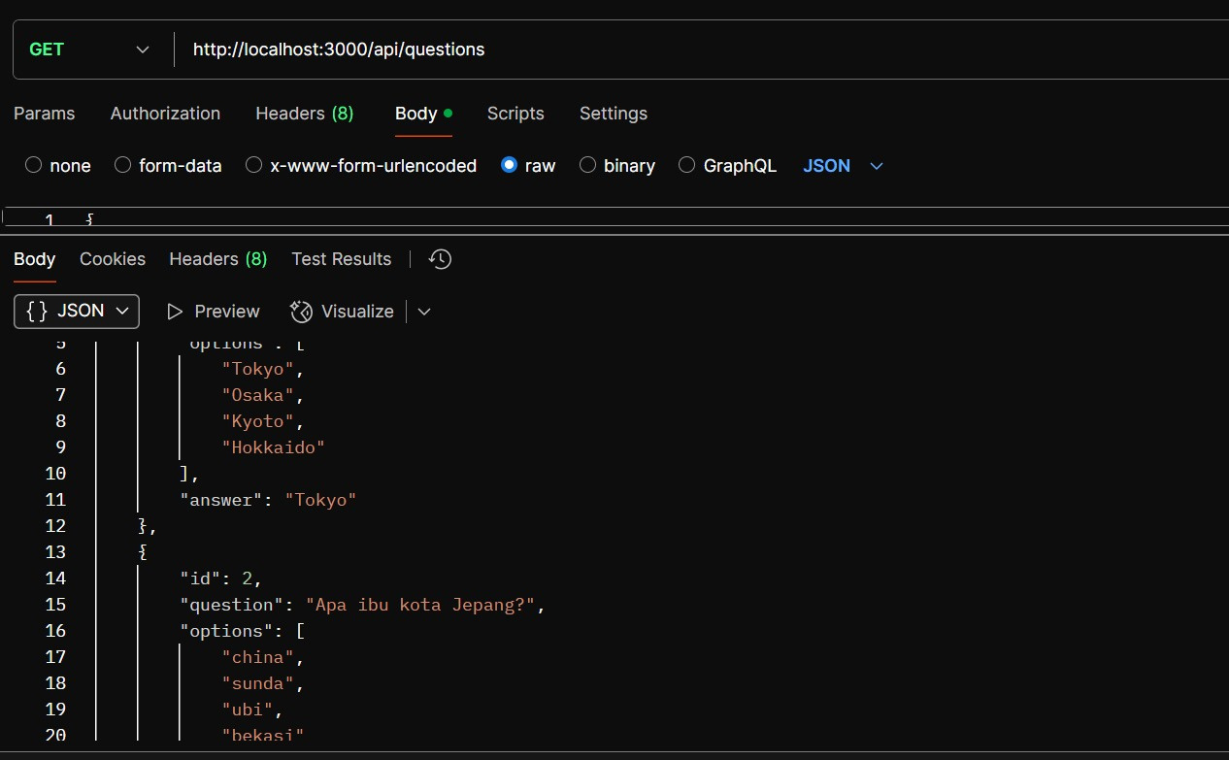
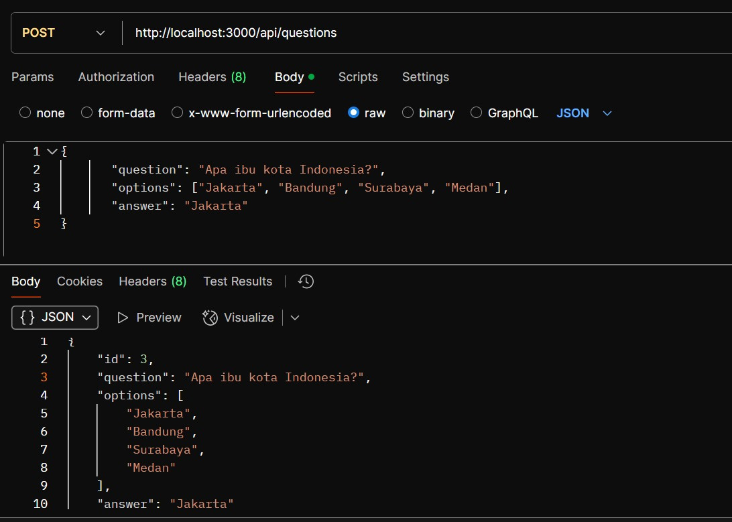
DEMO DAN PENGUJIAN
PEMAIN 2
Uji dengan Postman*
- crud pertanyaan

Slide 14
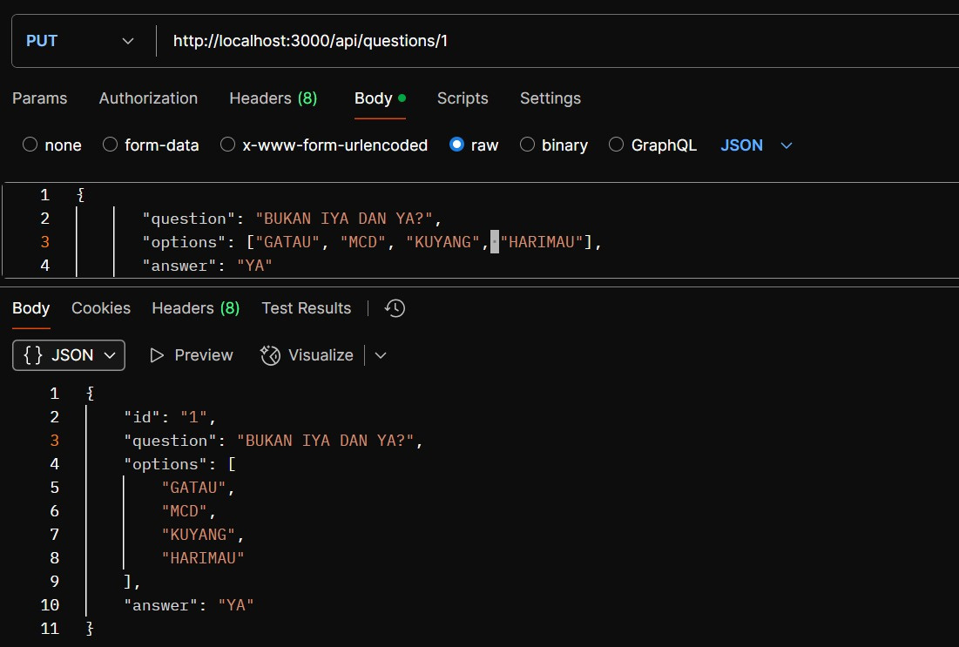
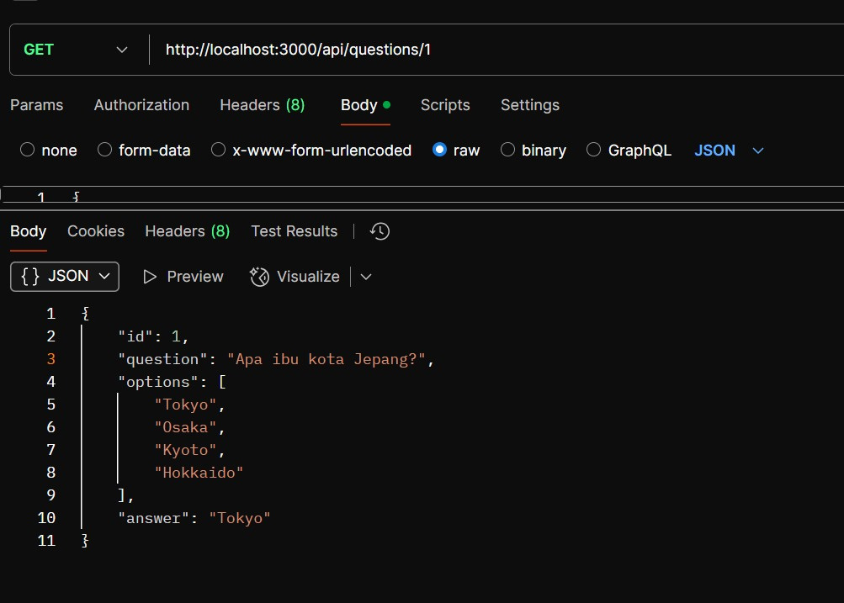
DEMO DAN PENGUJIAN
PEMAIN 2
Uji dengan Postman*
- crud pertanyaan

Slide 15
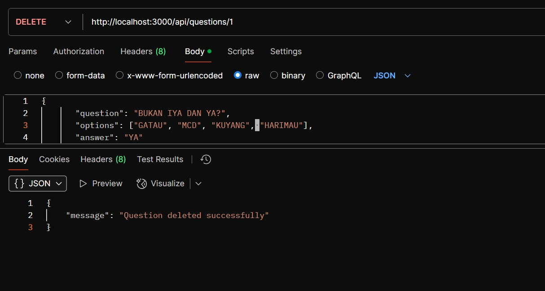
DEMO DAN PENGUJIAN
PEMAIN 2
Uji dengan Postman*
- crud pertanyaan

Slide 16






KESIMPULAN & MANFAAT
KEAMANAN TINGGI DENGAN JWT DAN BCRYPT.JS
Struktur API yang fleksibel & scalable
Dapat dikembangkan lebih lanjut untuk fitur lanjutan

Slide 17





TERIMAKASIH

